Slide 1
Car-analytics-db
Подготовил:Цветков И. В.

Slide 2
Цель и задачи
Цель:
Разработка реляционной базы данных для системы аналитики автомобилей и диагностики ошибок OBD2
Задачи:
Изучить теоретические основы проектирования БД
Проанализировать предметную область (OBD2)
Спроектировать структуру БД в 3NF
Реализовать процедуры, функции, триггеры
Настроить ролевой доступ
Протестировать работоспособность

Slide 3
Актуальность и предметная область
Актуальность:
• Рост количества автомобилей
• Необходимость быстрой диагностики
• Систематизация информации об ошибках
Стандарт OBD2 (с 1996 г.):
Категории кодов ошибок:
• P — Powertrain (двигатель, КПП)
• C — Chassis (шасси, тормоза)
• B — Body (кузов, безопасность)
• U — Network (сети)
В БД реализовано: 30 ошибок в 10 категориях

Slide 4
Выбор СУБД
PostgreSQL Open Source Расширяемость, стандарты SQL
MySQL GPL Простота
Oracle Commercial Масштабируемость
Преимущества PostgreSQL:
ACID-совместимость
Хранимые процедуры и триггеры
Сложные типы данных (JSONB, UUID)
Ролевая модель безопасности
Бесплатность

Slide 5
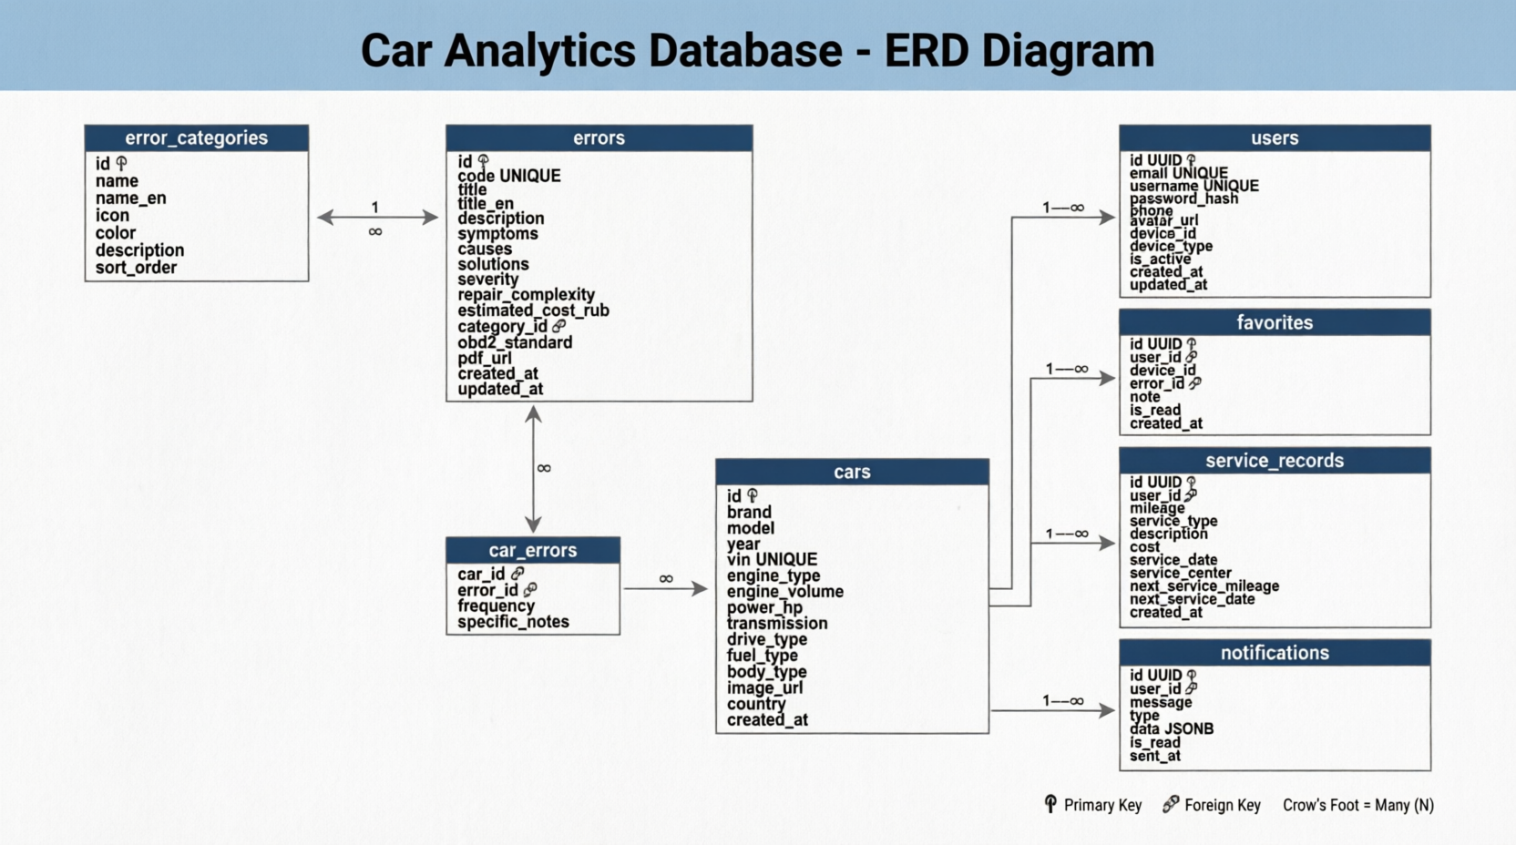

Slide 6
Структура БД и разграничение доступа
Основные таблицы:
error_categories — Категории ошибок OBD2
errors — Ошибки OBD2 с описаниями и решениями
cars — Автомобили различных марок и моделей
car_errors — Связь машин с характерными ошибками
users — Пользователи системы
favorites — Избранное пользователей
service_records — Сервисная история обслуживания
notifications — Уведомления пользователям
Роли пользователей:
car_admin — Полный доступ ко всем объектам БД
app_user — Чтение машин и ошибок, управление избранным
service_user — Чтение всех данных, выполнение аналитических функций

Slide 7
Программная логика БД
Хранимые процедуры (3):
• add_service_record — добавление записи в сервисную историю с транзакцией
• add_multiple_favorites — массовое добавление ошибок в избранное
• archive_old_notifications — архивация старых уведомлений
Пользовательские функции (3):
• get_error_stats() — статистика ошибок по машине
• get_user_favorite_count() — подсчёт избранного пользователя
• calculate_repair_score() — индекс сложности ремонта (0-14 баллов)
Тёриггеры (3):
• trg_errors_update — автообновление поля updated_at
• trg_validate_error_code — валидация формата кода OBD2
• trg_users_update — автообновление временных меток
Представления VIEW (3):
• vw_car_errors_full — полная информация об ошибках машин
• vw_user_favorites — избранное пользователей с деталями
• vw_service_statistics — статистика сервисного обслуживания

Slide 8
Результаты работы
Тестирование: 16 тестовых запросов
Выполнено:
✓ 8 таблиц в третьей нормальной форме (3NF)
✓ 3 хранимые процедуры с транзакциями
✓ 3 пользовательские функции для аналитики
✓ 3 триггера для автоматизации и валидации
✓ 3 представления VIEW для упрощения запросов
✓ 3 роли пользователей с разграничением прав
Практическая значимость:
База данных может использоваться в:
• Мобильных приложениях для диагностики автомобилей
• Сервисах технического обслуживания
• Системах мониторинга автопарков
Перспективы развития:
• Интеграция с реальными OBD2-адаптерами
• Добавление машинного обучения для предсказания ошибок
• Расширение БД до 100+ ошибок и 50+ моделей автомобилей

Slide 9
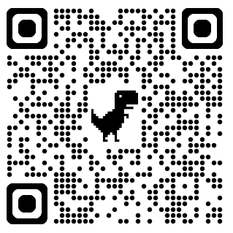
Ссылка на репозиторий: https://github.com/Xaika1/car-analytics-db

